Slide 1
الفرقة الأولى – قسم تكنولوجيا التعليم طريقة الحفر والطباعة البارزة Relief Printing
وهى الطريقة العملية للطباعة من الأسطح المحفورة يدويا أو ميكانيكيا أو كيميائيا أو المرسبة كهربيا، وفى هذه الطريقة يعالج السطح الطباعى بإحدى الطرق التنفيذية اليدوية أو الميكانيكية أو الكيميائية أو باستخدام شعاع الليزر – على أن تكون النتيجة النهائية، سطحا طباعيا ذا مستويين أحدهما بارز والآخر منخفض.
ويمثل السطح البارز: المناطق الطباعية area printing التي تحمل الحبر الطباعى أثناء عملية التحبير.
ويمثل المستوى المنخفض: المناطق غير الطباعية Non-printing area والتي لا يعلق بها الحبر. وعند إجراء عملية الطبع ينتقل الحبر من المناطق الطباعية البارزة إلى سطح لورق ( شكل 1 )، وتشتمل هذه الطريقة على عدة طرق يدوية وأخرى فوتوغرافية.

Slide 2
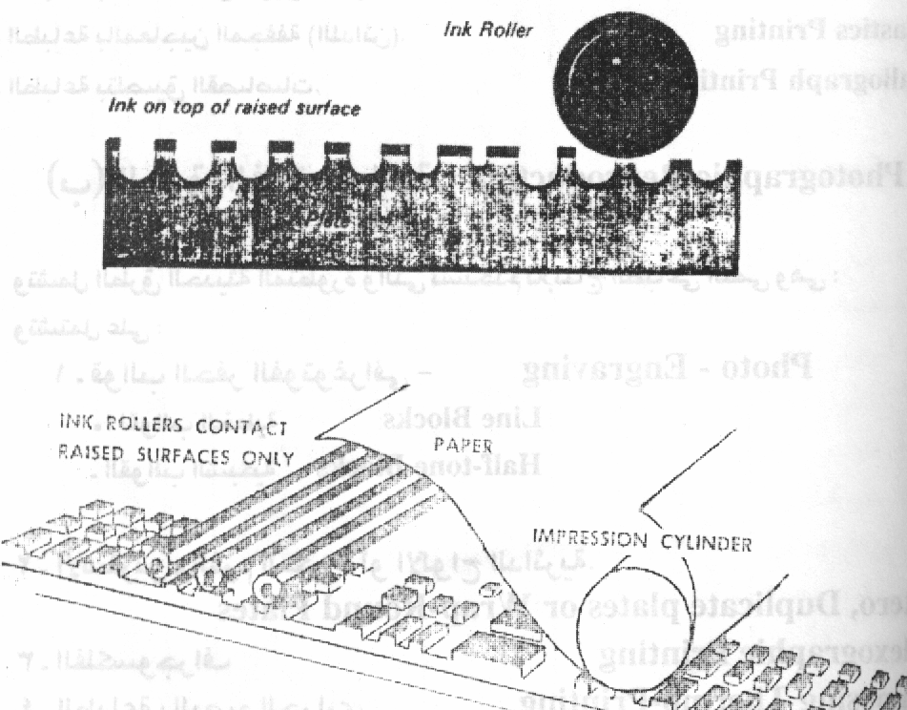
شكل ( 1) – الأسس العامة للطباعة البارزة

Slide 3
(أ) الطرق اليدوية : وهى من الطرق المستخدمة قديما وحديثا في إنتاج الأعمال الفنية المطبوعة والتي تظهر فيها السمات الفنية والخواص التكنيكية الخاصة بكل منها.
وهذه الطرق هي:-
1- القوالب الخشبية wood Blokes وتشتمل :-
الحفر والطباعة على القوالب الخشبية ذات الألياف الطولية Wood Cut .
الحفر على القوالب الخشبية ذات الألياف العرضية Wood Engraving .
حفر اللينوليوم أو المشمع Linoleum Cut
حفر الكاوتشوك أو المطاط Rubber cut .

Slide 4
1- الحفر والطباعة على القالب الخشبي Wood Cut
يرجع أصل الحفر والطباعة الخشبية إلى العصور القديمة، حيث استخدم في الأزمنة المبكرة لطباعة التصميمات الزخرفية على القماش . حيث كان الورق لم يتم صنعه في أوروبا حتى أواخر القرن الرابع عشر. وقد عرفت المطبوعات المبكرة على الورق من سنة 1418م أو خلال بضع سنوات من ذلك التاريخ .
فكانت المطبوعات الأولى تستخدم في عمل ورق اللعب والتذكارات الدينية ولكن لم يستمر ذلك طويلا حيث تم الاستفادة من هذه التقنية بشكل واضح في عمل الرسوم التوضيحية كمفهوم جديد لطباعة الكتب . واستطاعوا بعد ذلك أن يحفروا ويطبعوا الرسوم التوضيحية والحروف معا بواسطة آلة الطباعة ذات الحروف المتحركة Movable type التي تم اختراعها في ألمانيا .

Slide 5
ففي منتصف القرن الخامس عشر قدم الألماني " يوحنا جوتنبرج J. Gutenberg " ( 1400 - 1468م ) أولى الطرق الطباعية الإنتاجية، وهى الطريقة بالحروف المتفرقة في الحفر البارز . ومما لاشك فيه أن اختراع "جوتنبرج" يعتبر نقطة تحول واضحة، في الطباعة حيث قدم للبشرية أولى الوسائل لتسجيل العلوم والفنون والآداب، ومختلف أوجه المعرفة وبذلك أحدث انقلابا في فكر الإنسان وحياته، الأمر الذي أدى إلى تطور الحياة الإنسانية جمعاء.
ولقد قوبل الاختراع الجديد بالإعجاب والتشجيع من البعض، والاستنكار والمحاربة من الآخرين وخاصة فئة النساخين ، فقد وقفوا ينددون باستخدام الحروف الجديدة في الطباعة وذلك لأنهم أدركوا أن انتشار هذه الطريقة الجديدة نهاية لهم، واندثار عهد النسخ باليد، وعند ذلك يفقدون مكانتهم ويهددون في معيشتهم ومستقبلهم ولم يستطيع هذا التيار المضاد وأن يحول دون انتشار اختراع جوتنبرج، ولم يمض القرن الخامس عشر حتى انتشرت هذه الطريقة في معظم أنحاء العالم

Slide 6
ولقد ظهرت في ألمانيا أول كتب بها رسوم توضيحية مطبوعة بالقالب الخشبي وكان ذلك ميلاد المطبوعات الأوروبية، ثم انتشر هذا الفن بعد ذلك إلى فرنسا وإيطاليا وهولندا . وكانت طرق الحفر المبكرة على القوالب الخشبية بالسكين وأدوات حفر أخرى بأحجام وأشكال مختلفة، حيث كانوا يحددون التصميمات بالخط الأسود ثم يقوموا بحفره، والغرض من التحديد، فصل وتحديد الألوان المتعددة يدويا. فبعض هذه التصميمات كانت معبرة بشكل غير عادى وكانت الألوان غير واضحة وصريحة، ولكن كان إنتاج النسخ قليل وذلك لتهالك الخطوط المحفورة على القالب الخشبي بفعل تكرار عملية الطباعة .
أما المطبوعات الإيطالية المبكرة خاصة التي من أصل فلورنتى كانت قوية وواضحة ، ولكنهم لا يمتلكون المهارة والإنجاز التقني مثل التي كانت في المطبوعات الألمانية الذين تفوقوا برسوماتهم المتنوعة والمعبرة حيث كانت لها قيمة جمالية عالية جدا، وكانوا الألمان بوجه عام قد استخدموا اللون الأسود أكثر.

Slide 7
كما استخدموا الألمان أيضا المطبوعات في إعادة إنتاج الأعمال الفنية ذات الأصل الواحد، فالمهارة هنا كيفية استخدام آلة الحفر لإخراج تقنية عالية الجودة. ولجعل العمل مبهر، ذلك يتطلب مهارة فائقة في تغيير كثافة الدرجات الظلية باستخدام أدوات الحفر المعدة لذلك. ولكن الإبداع الفني لم يكن ذا قيمة فنية عالية وذلك يرجع إلى عدم استخدام الفنان التقنية وحفر قوالبه بنفسه حيث يقوم بعمل الرسومات فقط ثم يعطيها لحرفي طباعة ليقوم بحفر التصميم وطباعته مما أدى إلى إساءة لسمعة الوسيط (الحفر الخشبي). فالعمل الفني قد يكون عظيما عندما يكون منفذاً بيدي الفنان حيث يكون ترجمة فورية لأحاسيسه، ولكنهم أرادوا عمل نسخ مطبوعة تقنيا بإتقان . على أية حال ، فإن الفنان الماهر الواعي يجب في كل الظروف أن يستخدم الوسيط لعمل رسوماته ويكيفها وفقا لأفكاره . فالفنان هانز هولباين H. Holbein في أعماله المطبوعة سلسلة (رقصة الموت Dance of death ) قام بالحفر بخط واضح وظلال مباشرة متوازية وهذا يظهر بشكل عملي عما أن تكون مستخدمة بخطوط متقاطعة.
وأيضا نرى ذلك في لوحة بالحفر الخشبي بعنوان (إيحاء Apocalypse ) ( شكل 2 ) حيث نلاحظ بأن تظهر فيها الظلال المتنوعة باتجاهات مختلفة وأيضا نراها ابتكارية وخيالية أكثر من كونها واقعية.

Slide 8
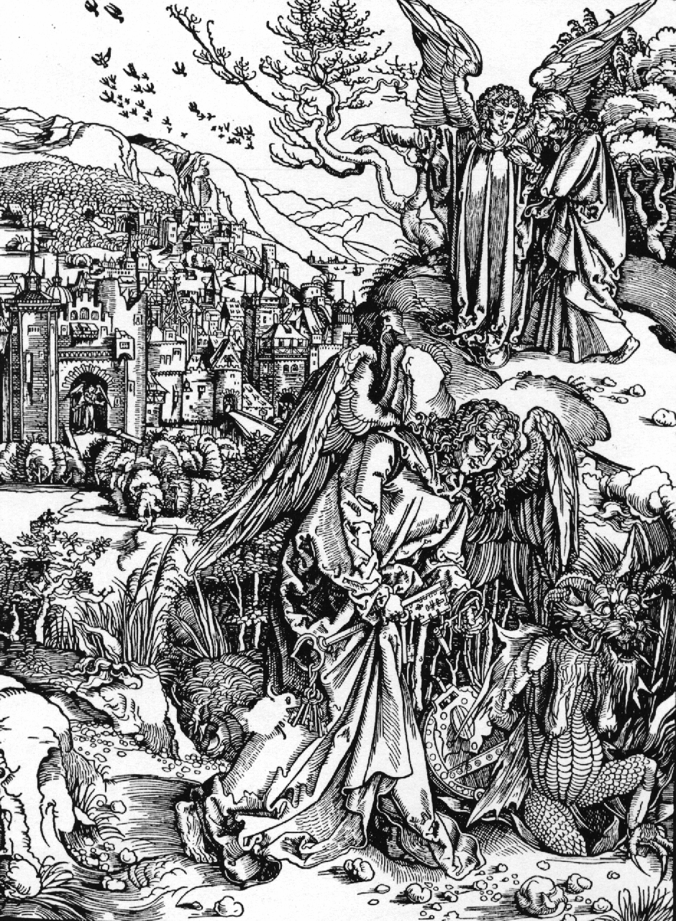
شكل ( 2 ) – ألبرخت دورير – إيحاء – حفر خشبي

Slide 9
ومن المألوف عن الحفارين تحديد الظلال بأن يصحب الخط الأساسي خطوط أخرى متوازية أو متقاطعة تضاف إليها مساحات بيضاء أو سوداء لتساعد على تدرج الظلال وإظهار ألياف الخشب.
وتنقسم طرق الحفر والطباعة على الخشب إلى قسمين:
طريقة الحفر على الخشب الطولي المقطع wood cut وهى من أقدم الطرق المستعملة في الحفر على الخشب – وتستعمل فيها أخشاب أشجار الكمثرى والجوز أو السيكامور sycamore أو استيرى starry والخشب الأبيض بحيث تقطع على هيئة قوالب مستوية للحفر عليها باستعمال أزميل ذو طرف قاطع ومشطوف. بعد نقل خطوط التصميم إليها.
طريقة الحفر على الخشب العرضي المقطع wood engraving وهذه الطريقة ظهرت في منتصف القرن الخامس عشر، وهى تمتاز بدقة إظهارها للبعد الثالث من المجسمات .. الظلال المختلفة (شكل3). وتستخدم فيها قوالب خشبية قطعت من الأشجار بحيث تكون أليافها عرضية ويستعمل للحفرعليها أنواع عديدة من الأزاميل وبمقاييس مختلفة.

Slide 10
شكل ( 3 ) صورة توضح التجاسيم والظلال المختلفة
من خلال لوحة ( الحارس ) للفنان ادوارد كالفيريه – حفر خشب عرضي المقطع

Slide 11
ويمكن القول أن حتى نهاية القرن الخامس عشر ظل الحفر على الخشب هو المتصدر في ألمانيا ، ثم بدأ الفنانون المشتغلون بهذا النوع من الأداء يملّونه، فأخذ إعجابهم به يقل ويتضاءل حتى انتقلت هذه المهنة إلى الحرفيين الذين هبطوا به، فأصبح بلا إثارة فنية عند الفنانين والمتذوقين على السواء، إلا أن كلا من الفنانين "هولبين Holbein ، دورير Durer " قد استطاعوا نقل عدة لوحات بطريقتهم الخاصة مما ساعد على استمرار هذا الأداء في ألمانيا.
ثم بعد ذلك بدأ فن الحفر على الخشب يرتقى من جديد وسار في طريق التقدم والانتشار مما شجع مطابع " وتر . رن Outré – Ruin " على طباعة الكثير من اللوحات الخشبية المحفورة مع نشر مؤلفات عن هذا الفن، ثم ما لبث أن أمتد هذا التقدم إلى طباعة "إنجيل" كولوبي "Bible de colobie عام 1480، وتبعه "إنجيل لوبيك Bible de Lubeck " عام 1494، وجدير بالذكر أن أهم مراكز تقدم ارتقاء وانتشار هذا الفن كانت في كل من "ماينس Mayence " و"نورم برج Nuremberg " .

Slide 12
العمليات التقنية لحفر الخشب :
إن الأخشاب الناعمة الألياف مثل الخشب الأبيض الأمريكي، الكمثرى، والتفاح والزيزفون من الأنواع الملائمة للقطع على الخشب Wood Cut .
كما أن خشب البفس المقطوع باتجاه الألياف من السطوح المناسبة جدا لحفر الخشب Wood Engraving حيث تسوى الكتل الخشبية بعد تجفيفها وتسطح وتقطع من سمك مناسب حوالي 0.916 من البوصة، أي مثل ارتفاع حروف الطباعة تقريبا وحتى يمكن إنشاء السطوح البارزة من خلالها بالحفر ثم تحبيرها.
تحويل التصميم إلى السطوح الخشبية :
يمكن رسم التصميم مباشرة على السطح، أو يمكن أعداده أولا على الورق ثم يشف بالكربون. وإذا ما كان الرسم مباشرة فإنه يمكن تخطيطه بقلم رصاص طرى أو بلون مائي أسود بالفرشاة. وعند تخطيط الرسم، يمكن جعل السطح الخشبي شديد النعومة أكثر تقبلا للخطوط وذلك بتغطية سطحه بغشاء رقيق من الألوان المائية البيضاء أو السوداء.
ويفضل حفارو الخشب بوجه خاص السطح الأسود حتى يظهر كل ضربة من ضربات الأزميل عندما تكشف لون الخشب الفاتح، وحتى يمكنهم تتبع تطورات عملهم في سهولة.

Slide 13
الأدوات المستخدمة (الأزاميل) في قطع الخشب طولي المقطع Wood Cut
يستعمل الحفار السكين والأزاميل المقعرة Gouges والمسطحة chisel والمطرقة.
السكين : تعتبر السكين آلة القطع الرئيسية في تحديد خطوط الشكل كما إنها متعددة الأنواع والأحجام مما يجعلها مفيدة في الاستعمالات المختلفة.
الأزاميل المقعرة : وهى عبارة عن قضيب معدني مقعر قطاعه على شكل 7 ومثبت في يد خشبية وهذه الأزاميل مختلفة الأحجام، وتستعمل في قطع الخطوط التي يتناسب عرضها مع عرض سلاحها وكذلك تستعمل لإزالة طبقة الخشب السطحية.
الأزاميل المبططة chisel والمطرقة : تكمل هذه الأزاميل عمل الأزاميل المقعرة في تسوية المساحات المقطوعة من سطح الخشب ويمكن استعمال كل من الأزاميل المقعرة أو المبططة بالدفع المباشر باليد أو بالطرق عليها برفق بالمطرقة الخشبية.

Slide 14
الأدوات المستخدمة في الحفر الخشبي عرضي المقطع Wood Engraving tools :
ولما كان الخشب المستعمل في هذا النوع من الحفر يمتاز بالصلابة، فإن هذه الأدوات إذا ما أغمدت خلال السطح بعمق زائد فإنها تتوقف عن الحركة. لذلك تدفع في وضع متوازي مع سطح الخشب مع ارتفاع قضيبها المعدني ارتفاعا طفيفا عن السطح المراد حفره.
ويراعى المحافظة على حدة السنون ويتم ذلك بوضع وجهها مسطحا تماما على حجر تسنين صلب مع إضافة قطرات من الزيت ودعكها بلطف.
وهذه الأدوات هي:-
Graver: ويعرف: أحيانا بإبرة الحفر المسننة، قطاعه معين الشكل مختلف الحجم والوزن ويسهل إغماد سنه الحاد في سطح الخشب. ويمكن استعمال في حفر الخطوط ذات العرض المنتظم وذلك بالمحافظة على عمق الحفر، أو الخطوط المتنوعة الاتساع برفع أو تخفيض زاوية دخول السن في سطح الخشب. كما يمكن عمل النقط والملامس المتنوعة به رغم إنه مخصص أصلا لعمل الخطوط المستقيمة.
Spitsticker : من الآلات الخاصة بعمل الخطوط المقوسة. تصنع بأحجام مختلفة، ويتوقف اتساع الخط أيضا على مقدار انغماس سنها في سطح الخشب.
Tint –tool : وهى ذات سنون مختلفة العرض وجوانبها مستقيمة تلتقي تدريجيا على شكل سن مربع وكما يشير اسمها فهي تستغل في وضع خطوط مستوية الدرجة. ويتوقف سمك الخط الناتج على حجمها.
Round scupper, square scupper :
Round scupper: جوانبها تلتقي في قاعدة مقعرة وتستعمل في تطهير وتفريغ السطوح.
Square scupper:: فهي مربعة ذات جوانب مستقيمة والسن المربع يختلف عرضه من آلة إلى أخرى.
ويستعمل العريض المقعر منها في معالجة المساحات الكبيرة، أما الضيقة فلتسوية جوانب الخطوط الخارجية بخفة أو تفريغ المساحات بين الخطوط. ويمكن استعمال النوع المربع في تسوية الأخاديد المختلفة عن النوع المستدير. وكذلك في قطع الزوايا القائمة والأركان.
الآلة المتعددة السنون Multiple tool :
يتفق معظم الحفارين على انحدار مستواها الفني، ومع ذلك يستعملها معظم الحفارين بدرجات متفاوتة. وبها يمكن حفر خطين أو ثلاثة أو أكثر في المرة الواحدة.

Slide 15
عملية الطباعة:
يجرى بعض الحفارين طباعتهم على مراحل. ويفضل البعض استكمال الحفر أو القطع قبل تحبير السطح الخشبي. وتتم عملية التحبير بفرش حبر الطباعة على لوح زجاجي أو بلاطة من الرخام وذلك برولة كاوتش لها مقبض يدوي مناسب الحجم في حركة مفضلة إلى أن يتكون غشاء حريري رقيق القوام من الحبر. ثم يمرر الرول على سطح الخشب لوضع غلالة رقيقة من الحبر.
ويوضع فرخ من الورق بعناية على سطح الخشب المحبر، ثم يدعك ظهر ورقة الطباعة بجسم صلب ناعم إلى أن ينتقل الحبر بالضغط إلى سطح الورق.
كما يمكن أيضا طباعة القوالب الخشبية على آلة طباعة يدوية (مكبس) عبارة عن لوحين من الحديد الصلب مقاس عرضه يتوقف على مساحة القالب الخشبي المراد طبعه وأيضاً على مقاس الورق حيث نضع القالب الخشبي على اللوح السفلي وعليه الورق وفوقهما لوح الحديد الآخر وعليهما أسطوانة للضغط لها مقبض يدوي للدوران ، وبمرور لوحين الحديد وبينهما القالب الخشبي والورق من جانب وخرجها من الجانب الآخر بالضغط تضمن طبعات مستوية منتظمة التحبير.

